Slide 1
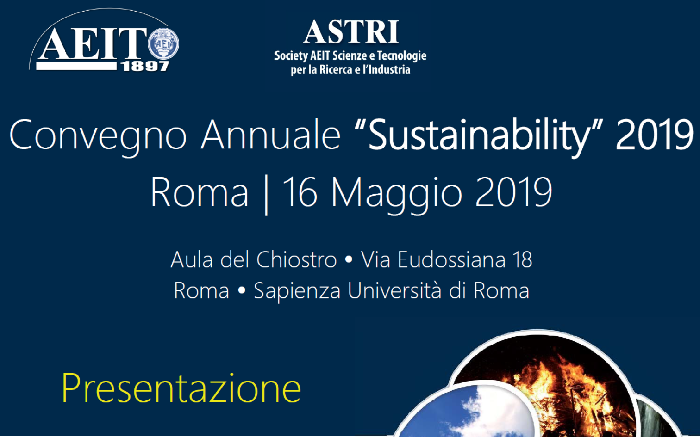
«LA SOSTENIBILITA’ NEL CICLO DELL’ENERGIA – IERI, OGGI, DOMANI.
  LA CRITICITA’ DEGLI USI FINALI NEI TRASPORTI. IL RUOLO DELL’ACCUMULO»
          Vincenzo NASO – DIRETTORE CIRPS

Slide 2
MEGATRENDS NEL CICLO DELL’ENERGIA (2040)
LA TRANSIZIONE
IL DILEMMA ENERGETICO: ASSECONDARE L’AUMENTO DELLA DOMANDA DI ENERGIA (SVILUPPO) E RIDURRE LE EMISSIONI (ACCORDO DI PARIGI)
(RINNOVABILI, EFFICIENZA/RAZIONALIZZAZIONE, INNOVAZIONE ) ACCUMULO
LA DOMANDA VERRA’ DA EST: RADDOPPIO DEL PIL IN VENT’ANNI; 3/4 DELLA CRESCENTE DOMANDA DI ENERGIA VERRA’ DALL’ASIA

Slide 4
IL CICLO DELL’ENERGIA
- FONTI PRIMARIE
- FONTI SECONDARIE
- VETTORI ENERGETICI
- USI FINALI
CICLO APERTO/CICLO CHIUSO
INQUINAMENTO LOCALE E GLOBALE

Slide 5
IL MENU’
LA SITUAZIONE ATTUALE E I TREND
FLASH DAI QUATTRO SCENARI AL 2040
USI FINALI NEI TRASPORTI
LA CRITICITA’ DELL’ACCUMULO

Slide 7
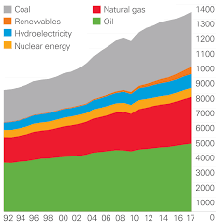
Consumi mondiali di energie primarie (Mtpe)

Slide 23
b

Slide 25
CRESCE LA DOMANDA, DIMINUISCE L’INTENSITÀ ENERGETICA

Slide 29
PETROLIO

Slide 30
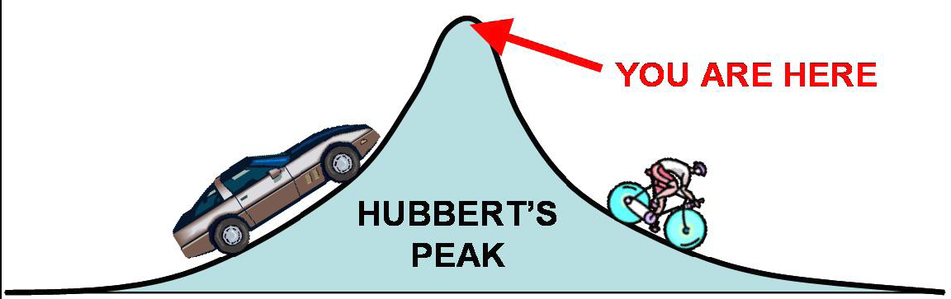
IL FASCINO DELL’ERA SOLARE - 18 / 20 OTTOBRE 2007
Peak oil
what YOU can do about it

Slide 31
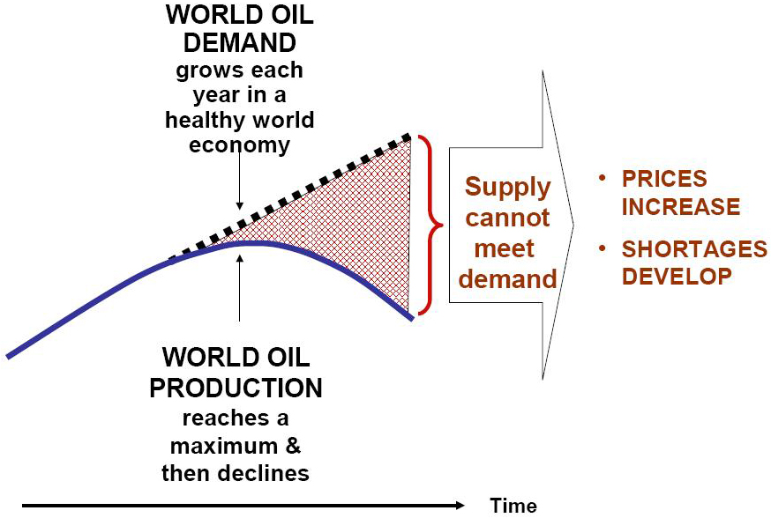
IL FASCINO DELL’ERA SOLARE - 18 / 20 OTTOBRE 2007
What Might Happen at Peaking?

Slide 32
IL FASCINO DELL’ERA SOLARE - 18 / 20 OTTOBRE 2007
THE PROBLEM: PEAKING OF WORLD CONVENTIONAL OIL PRODUCTION
(Not all of the latest forecasts)
  Projection Source
2006-2007 Bakhitari, A.M.S.
2007-2009 Simmons, M.R.
After 2007 Skrebowski, C.
2008 Campbell / ASPO
Before 2009 Deffeyes, K.S.
Before 2010 Goodstein, D.
After 2010 World Energy Council
2010-2020 Laherrere, J.
2016 EIA nominal case
After 2020 CERA
2025 or later Shell
----------------------------------------------------------------
No visible peak Lynch, M.C.
2000
2010
2020
2030

Slide 34
MIX CON MINORE CONTRIBUTO DEL CARBONE

Slide 36
RINNOVABILI

Slide 37
RINNOVABILI

Slide 38
NUKE e HYDRO

Slide 39

EMISSIONI

Slide 40
INTERVENTI PER RIDURRE EMISSIONI

Slide 41
SOSTENIBILITA’ = CICLI CHIUSI DELL’ENERGIA

Slide 42
Closed Product Cycle:
Ecologically Neutral and Sustainable
The crucial mission of engineering research is the implementation of methods, technologies and processes for a sustainable economic and social development.
WHICH ENERGY FOR THAT?
Key point are Closed Cycles of Energy Resources – CCER, whose goal is to achieve no consumption of non-renewable resources and no impact on the environment.
Future energy systems will be renewable and sustainable, efficient and cost-effective, convenient and safe.

Slide 43
Cicli Aperti
Il ciclo che porta ogni materia prima dal suo posto "naturale" alla nostra vita quotidiana è più o meno lo stesso per tutti i prodotti. Comprende attività note come:
Estrazione
Trasporto
Prima
Trasformazione
Trasformazioni
Successive
Produzione
Distribuzione

Slide 44




Schematizzazione di un SE a ciclo aperto
INTERAZIONI CON L’AMBIENTE
FLUSSO DI ENERGIA
USI FINALI
Risorse energetiche
Effetto Utile
RIFIUTI

Slide 45
Oggi un sistema energetico:
  consuma risorse
  produce rifiuti
  usa fonti d’energia esauribili e incerte
Nel settore dell’energia possiamo affermare di essere rimasti uomini primitivi:
  raccogliamo quello che ci ha dato la natura
  lo consumiamo
  buttiamo via i residui
Quel che abbiamo imparato per il cibo lo dobbiamo applicare anche all’energia:
  imparare a “coltivarla”
  pensare in termini di ecosistemi energetici

Slide 46
Schematizzazione di un SE a ciclo chiuso
INTERAZIONI CON L’AMBIENTE
VETTORI
“PULITI”
USI FINALI
Risorse energetiche Rinnovabili
Effetto Utile
Occorre tendere all'individuazione di cicli che, partendo da risorse rinnovabili, siano in grado di "chiudersi completamente”

Slide 47
L’era della diversificazione delle fonti e dei vettori energetici
Molti parlavano della futura era dell’idrogeno: è molto più corretto fare riferimento innanzitutto all’affermarsi deciso - e, in una certa misura, ineluttabile- dell’era della diversificazione delle fonti e dei vettori energetici.
Una società ed uno sviluppo basati, quindi, sulla distribuzione e sulla possibilità di produzione di alcuni vettori di energia.
La principale e decisiva novità sarà rappresentata proprio dall’ingresso dell’idrogeno tra questi vettori

Slide 48
USI FINALI
Un settore cruciale: i TRASPORTI

Slide 49
COMPENSAZIONE

Slide 50
ANCORA PETROLIO

Slide 52
MODELLO REALISTICO E VIRTUOSO

Slide 53
VEICOLI ELETTRICI

Slide 54
L’EFFICIENZA IL FATTORE PIU’ EFFICACE

Slide 55
RINNOVABILI ALEATORIE E DISCONTINUE
Batterie = Accumulo
Lo stoccaggio stazionario di energia rinnovabile fattore trainante della domanda di batterie
Annullare la dipendenza energetica e di materie prime una minaccia o un’opportunità strategica per l’Europa:
  MERCATO DELLE BATTERIE A IONI DI LITIO:
  1.100 GWh NEL 2028-4.000 GWh NEL 2040
      (OGGI: 78 GWh)

Slide 56
German ministers aren’t known for making exaggerated statements. So when, this past January, Anja Karliczek, the German government’s minister for education and research, said battery technology was an “existential” matter”, she wasn’t stoking unfounded fears. Instead, she was boiling down the reality of what the German car industry needs to stay relevant in the future.
In 2018, Germany produced over 5 million cars (more than every country except China, the US, and Japan), but it still doesn’t have a battery gigafactory.

Slide 58
Lo stoccaggio stazionario di energia rinnovabile fattore trainante della domanda di batterie
Annullare la dipendenza energetica e di materie prime- un’opportunità strategica; lo sviluppo mondiale sarà enorme:
  BATTERIE A IONI DI LITIO: 1.100 GWh NEL 2028 - 4.000GWh NEL 2040
      (OGGI: 78 GWh)

Slide 59
PROBLEMA EUROPEO: PRODUZIONE LIMITATA E NON COORDINATA DI CELLE DI BATTERIE
INDISPONIBILITA’ DELLE CINQUE MATERIE PRIME
  (LITIO, NICHEL, COBALTO, MANGANESE E GRAFITE): CINA E CONGO I PRINCIPALI PRODUTTORI. STRATEGIA UNICA PER L’APPROVVIGIONAMENTO
APPROCCIO STRATEGICO E COESO NECESSARIO PER L’ACCESSO SOSTENIBILE ALLE MATERIE PRIME.
SVILUPPO DELLE BATTERIE BIDIREZIONALI

Slide 61
ATTUALE POLITICA
  - PER 2014-2020 STANZIATI 1,34 G€ (HORIZON 2020) MA ANCHE ALTRI FONDI PER L’INDUSTRIA Fondo Europeo Sviluppo Regionale)
  LEGISLAZIONE, NORMATIVE E STANDARDIZZAZIONE
  INCENTIVAZIONE DEL RICICLO DEI MATERIALI
  STUDI ED INTERVENTI SUGLI INCENTIVI ALL’USO DELL’AUTO ELETTRICA, MA ANCHE DELL’ACCUMULO E SCAMBIO BIUNIVOCO DI ELETTRICITA’

Slide 62
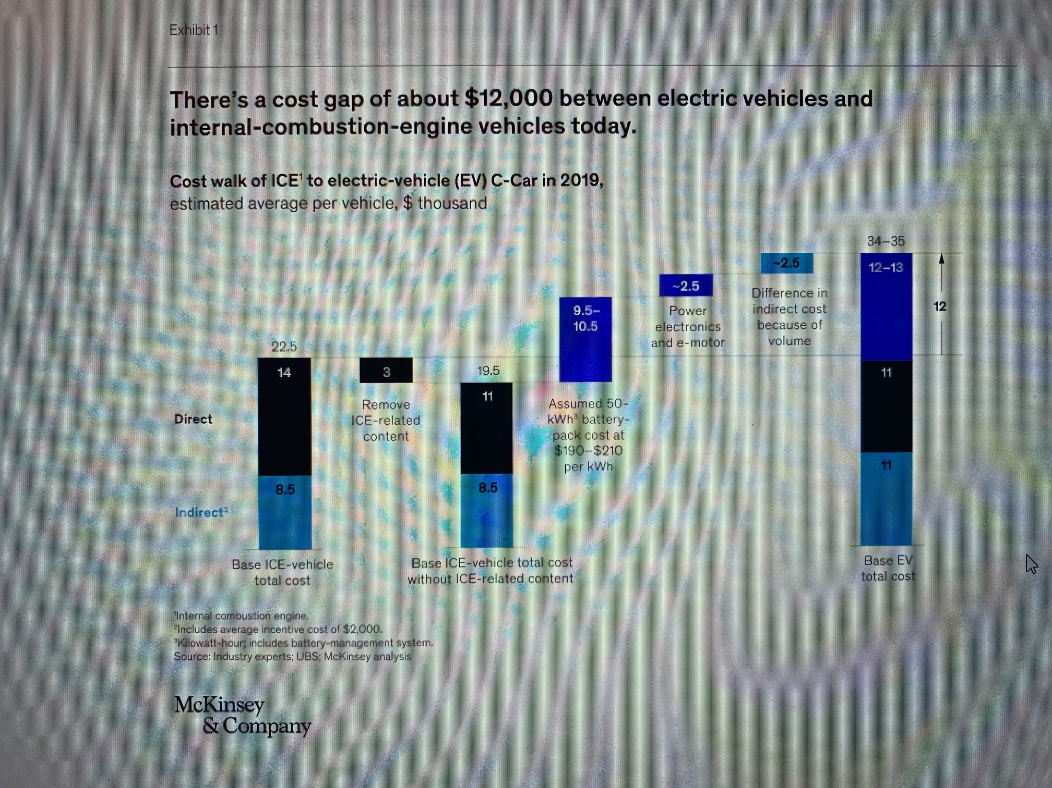

Slide 64
GRAZIE PER L’ATTENZIONE !
la documentazione completa sarà disponibile sul sito
www.cirps.It

